Slide 1


PATOLOGIA CLINICA
Alberto Tommasini
alberto.tommasini@burlo.trieste.it

Slide 2
FIBROSI CISTICA
1: 2500 NATI
1: 25 PORTATORI SANI
5000 malati in Italia
La più frequente malattia genetica recessiva nella popolazione caucasica

Slide 3
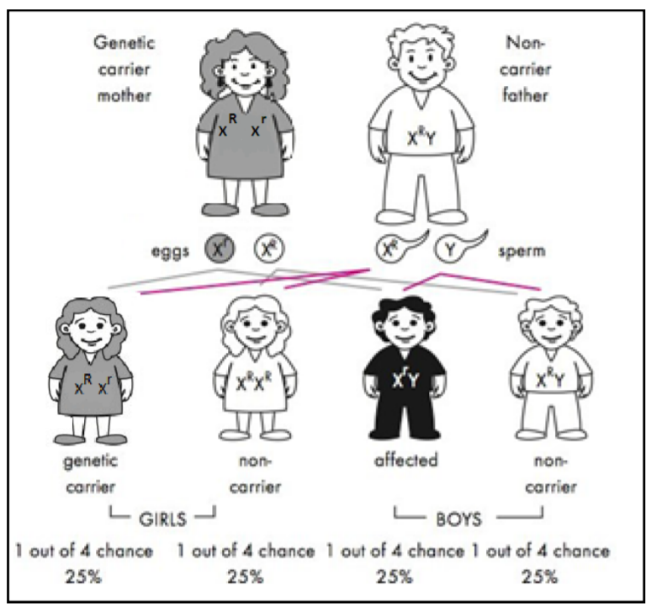
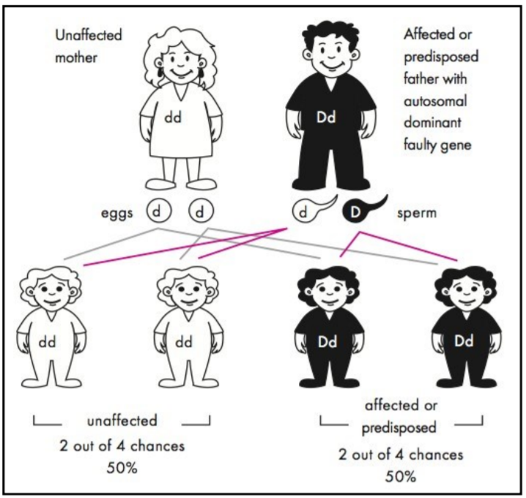
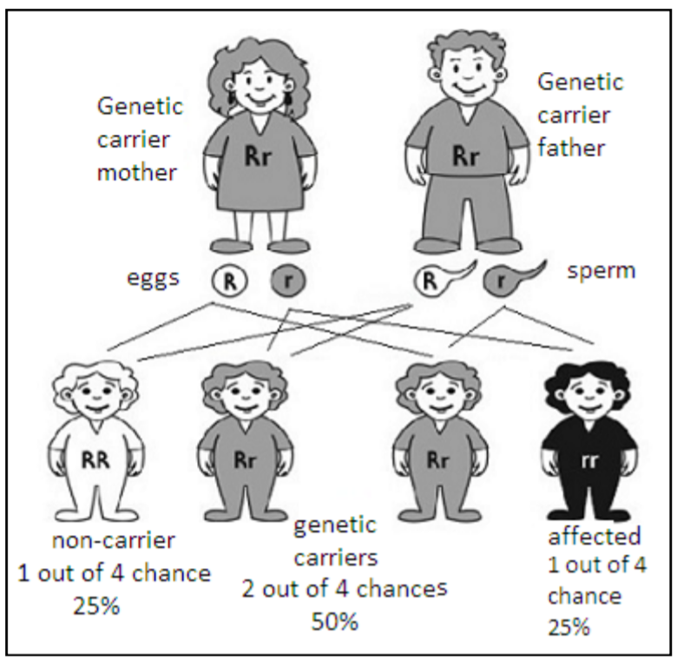
Errori nella sequenza DNA possono avere conseguenze deleterie sul funzionamento di cellule e organi. Possono essere ereditate o “de novo”
https://www.genetics.edu.au/

Slide 4
E’ dovuta alla mutazione del gene CFTR
(cystic fibrosis transmembrane regulator)
canale del cloro sulle cellule epiteliali.
La più comune mutazione è la ΔF508:
2000 mutazioni: 23 più frequenti in Europa

Slide 5

Funzione assente/ridotta
Funzione residua

Slide 6
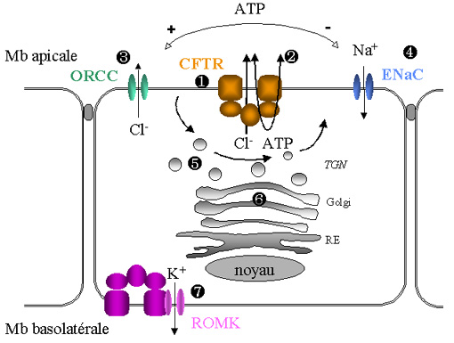
secrezione Cl⁻
↑ assorbimento Na⁺
↑ assorbimento H₂O
Secrezioni dense in mucose e pancreas
Il contrario nelle ghiandole sudoripare

Slide 7
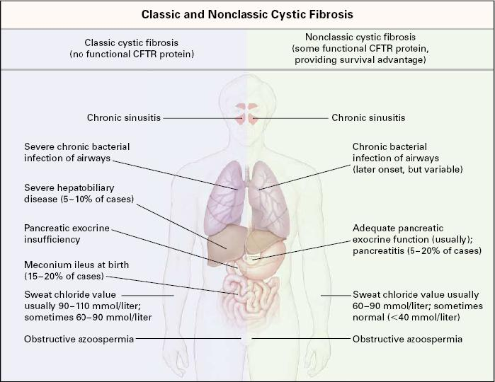
LA FIBROSI CISTICA (1)
Polmoni colpiti invariabilmente,quadro ostruttivo e infezioni croniche batteriche
Sindrome da perdita di sali.
Le modificazioni del secreto delle ghiandole sudoripare sono la base del test del sudore
Insufficienza pancreatica esocrina (85%)
Tipico quadro di esordio neonatale
Struttura della proteina CFTR

Slide 8
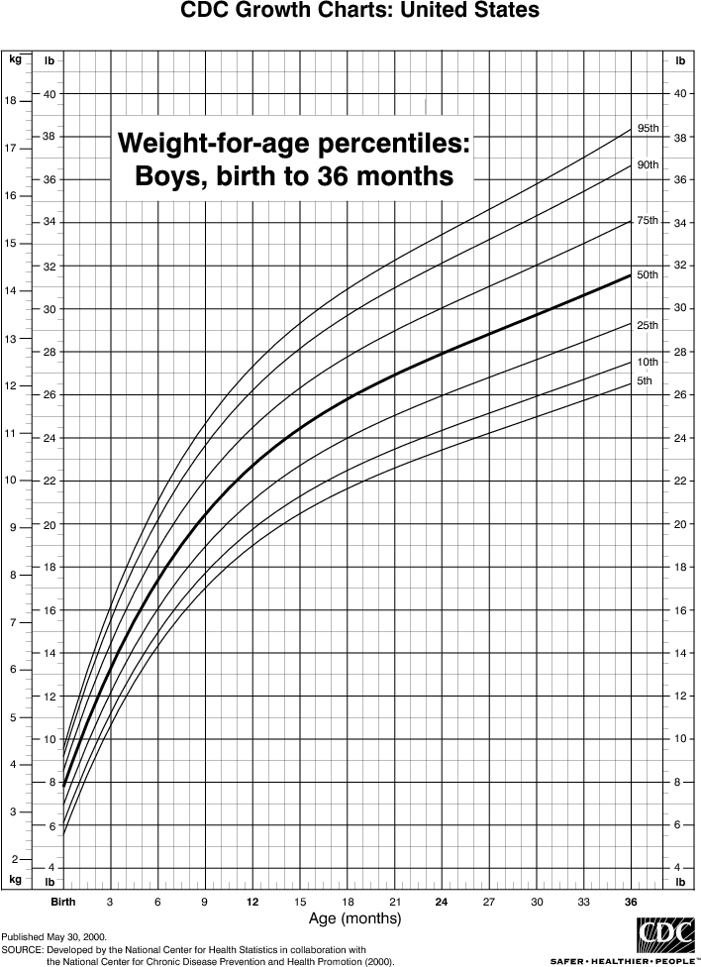
Arresto di crescita
FC
Celiachia

Slide 9
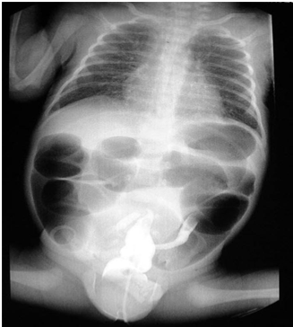
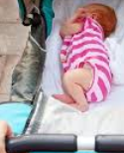
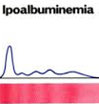
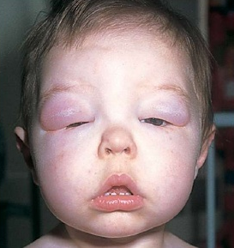
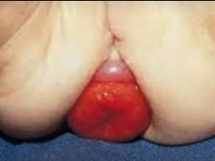
Occlusione intestinale nel neonato
Shock ipocloremico
Lattante edematoso con ipoprotidemia
Prolasso rettale nei primi anni di vita

Slide 10
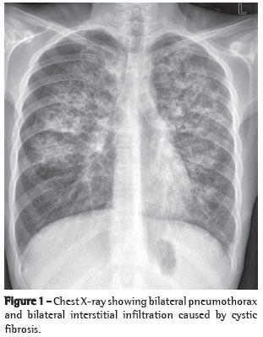
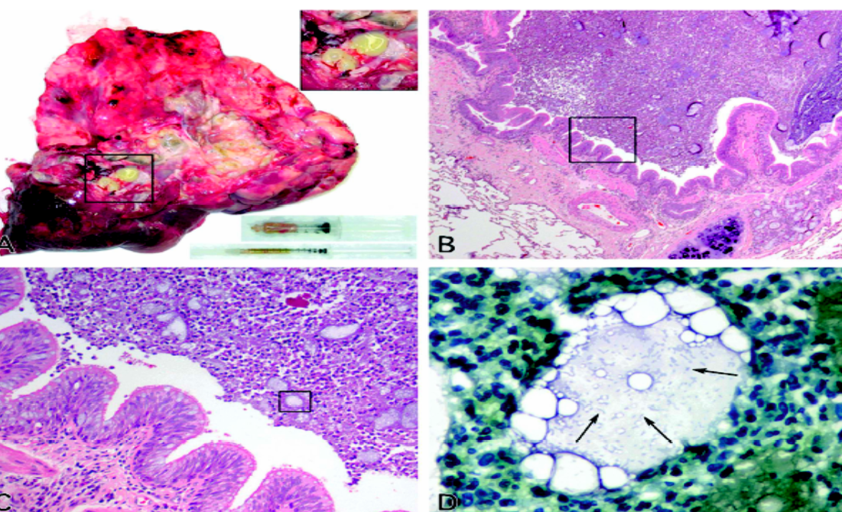
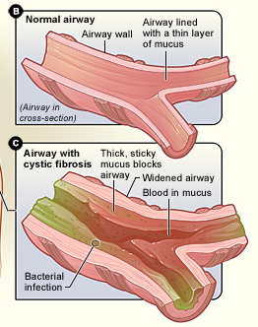
Ostruzione e infezione cronica
Bronchiectasie multiple
Blebs e pneumatoceli
⬇
PNX
Emottisi
Distruzione parenchima

Slide 11
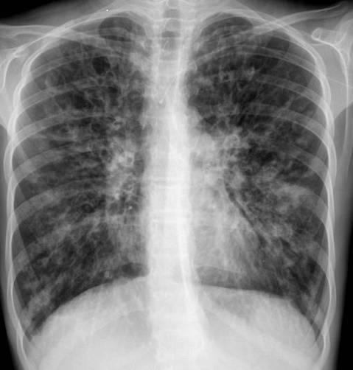
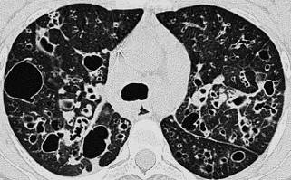
POLMONI E FC
Difetto gene CFTR
E alla fine…
BRONCHIECTASIE DIFFUSE e INSUFFICIENZA RESPIRATORIA
Proteina CFTR difettiva
Alterato trasporto ionico (Cl)
Infiammazione
Meno acqua nel liquido bronchiale.
Composizione alterata del muco
Ostruzione Bronchiale
Infezioni Batteriche

Slide 12
infezione basse vie aeree
(St. aureus, H. influenzae, Ps. Aeruginosa, B. cepacia, aspergillus)
complicanze: emottisi, atelettasia, bronchiectasie, pneumotorace
sinusite cronica
poliposi nasale
aspergillosi broncopolmonare allergica

Slide 13
"Guai a quel bambino che quando baciato sulla fronte sa di salato. Egli è stregato e presto dovrà morire". (Da un adagio del folklore nord europeo).
SUDORE
Elevate concentrazioni di cloro e sodio
Alcalosi metabolica ipocloremica cronica (inappetenza, vomito, torpore/agitazione, arresto della crescita)
Sindrome da perdita di sali (estate)

Slide 14
PANCREAS
Insufficienza pancreatica → steatorrea: 90%
Malnutrizione (arresto della crescita, ipoprotidemia, carenza vitamine, ipocolesterolemia,ecc.)
Diabete: 20% entro i 20 anni; 50% dopo i 40 aa
Pancreatite

Slide 15
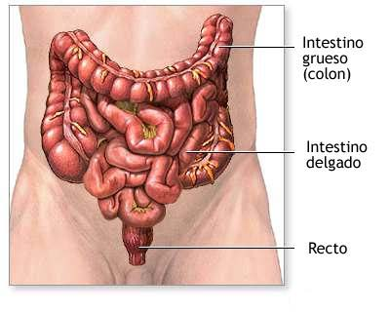
INTESTINO
Ileo da meconio: 20% diagnosi
Sindrome da ostruzione intestinale distale (DIOS)

Slide 16

FEGATO
Colestasi
Steatosi
Cirrosi biliare
Litiasi biliare
25%

Slide 17
APPARATO GENITALE
Azoospermia ostruttiva nei maschi
Ridotta fertilità nelle femmine

Slide 18
APP. OSTEO-ARTICOLARE
Ippocratismo digitale
Osteopenia/osteoporosi→ fratture
Artrite

Slide 19
SCREENING NEONATALE CON DOSAGGIO DI TRIPSINOGENO IMMUNOREATTIVO
IRT: specificità 99%, sensibilità 80-96%
IRT/IRT: falsi negativi 5,4%
IRT/DNA: falsi negativi 0,4%
Falsi negativi: 1,3: 100000

Slide 20
CFSPID:
CF Screening Positive Inconclusive Diagnosis
TS borderline ed 1 sola mutazione CF causante malattia
TS normale o borderline e 2 mutazioni (1 causante malattia)
- TS borderline e IRT molto elevato.
Ogni tre bambini diagnosticati con certezza come FC
attraverso screening neonatale, ce ne sono da uno a due
in cui la diagnosi non è conclusiva.
11% ha lo Pseudomonas in escreato
11% a 3 anni ha diagnosi di FC

Slide 21
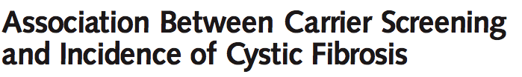
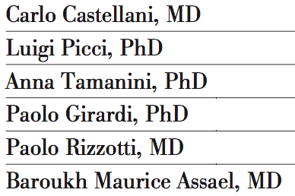
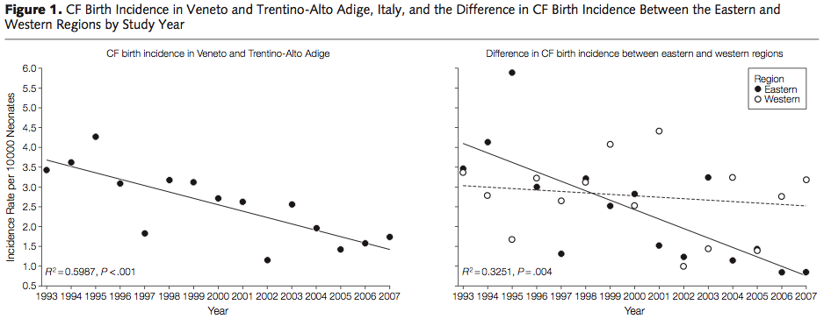
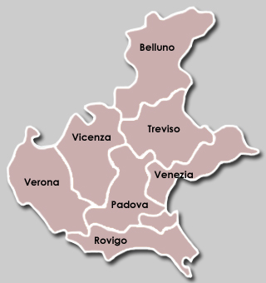
A partire dagli anni 90 l’università di Padova avvia una campagna di screening che viene allargata alla parte EST del Veneto, offrendo a coppie in età riproduttiva la possibilità di fare lo screening a un costo ridotto

Slide 23
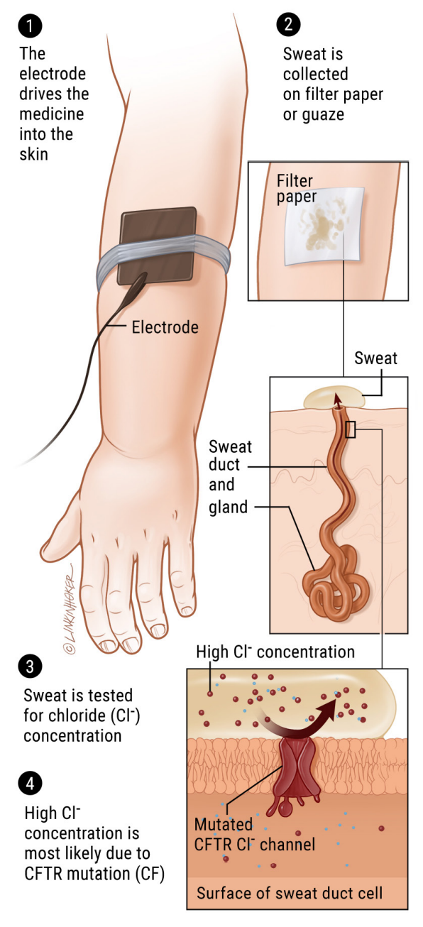
IL TEST DEL SUDORE

Slide 24
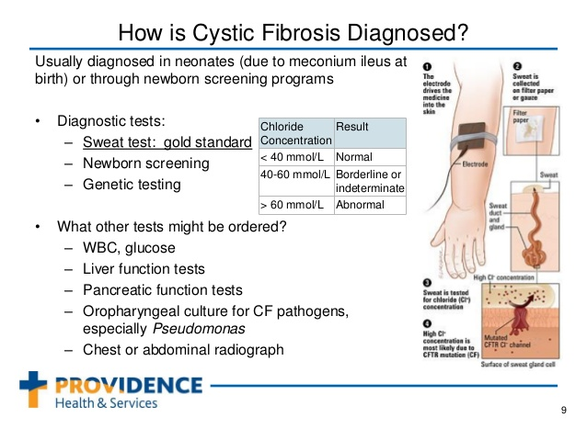

Slide 26
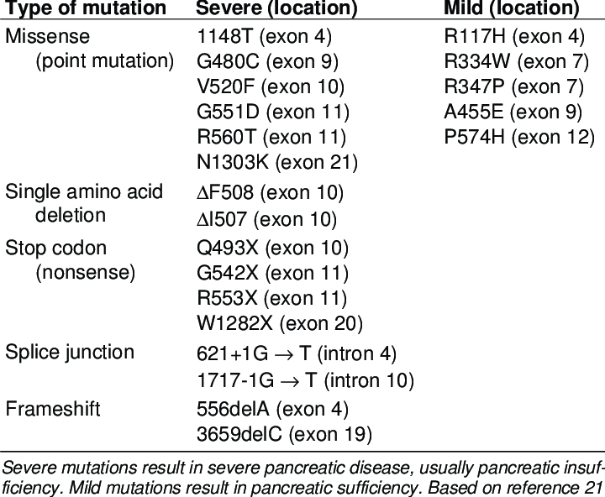
NGS: MUTAZIONI ASSOCIATE A FC

Slide 27
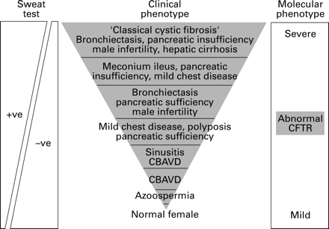
Interazione genotipo-fenotipo

Slide 28

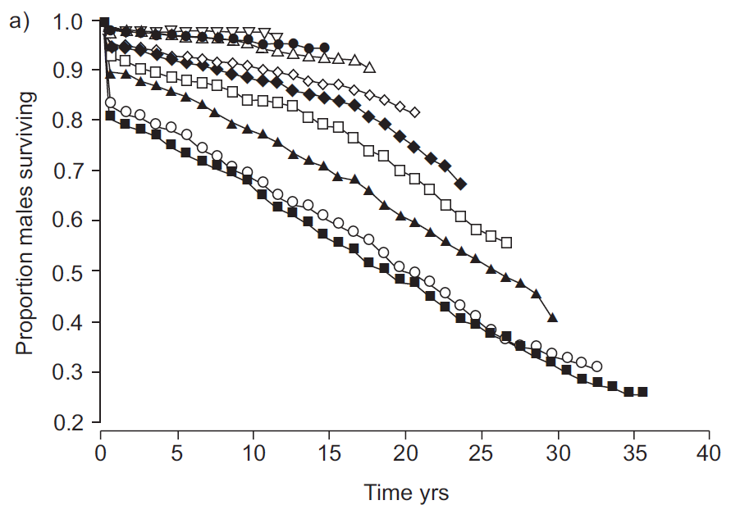
Anton Yelchin: cystic fibrosis
CF cohort born 1989-91
1980-82
Actor, born in 1989, here in dr. Checov (remake of Star Trek)
Dodge JA, Eur Respir J 2007
“The first thing that surprised me was his chronic illness, which he was secretly dealing with throughout his career,” Garret Price

Slide 29
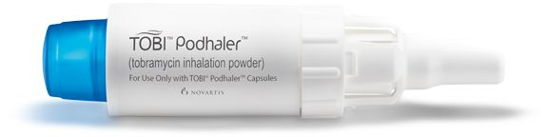
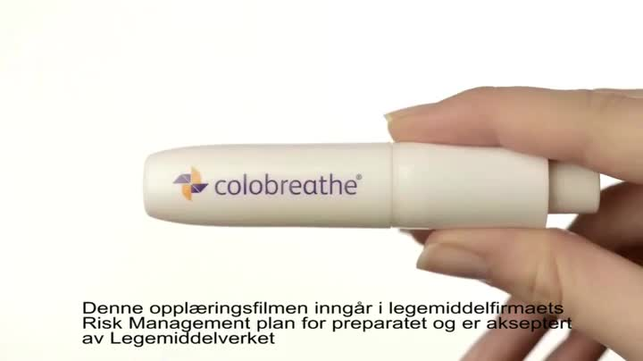
Quale guadagno con le terapie proposte?
Sulla carta…
Ipertonica: + 3-4% FEV1
Pulmozyme + 7-13% FEV1
Tobramicina inalatoria + 10% FEV1
Azitromicina + 6% FEV1
Ibuprofene + 5% FEV1
Totale + 35% FEV1???

Slide 30
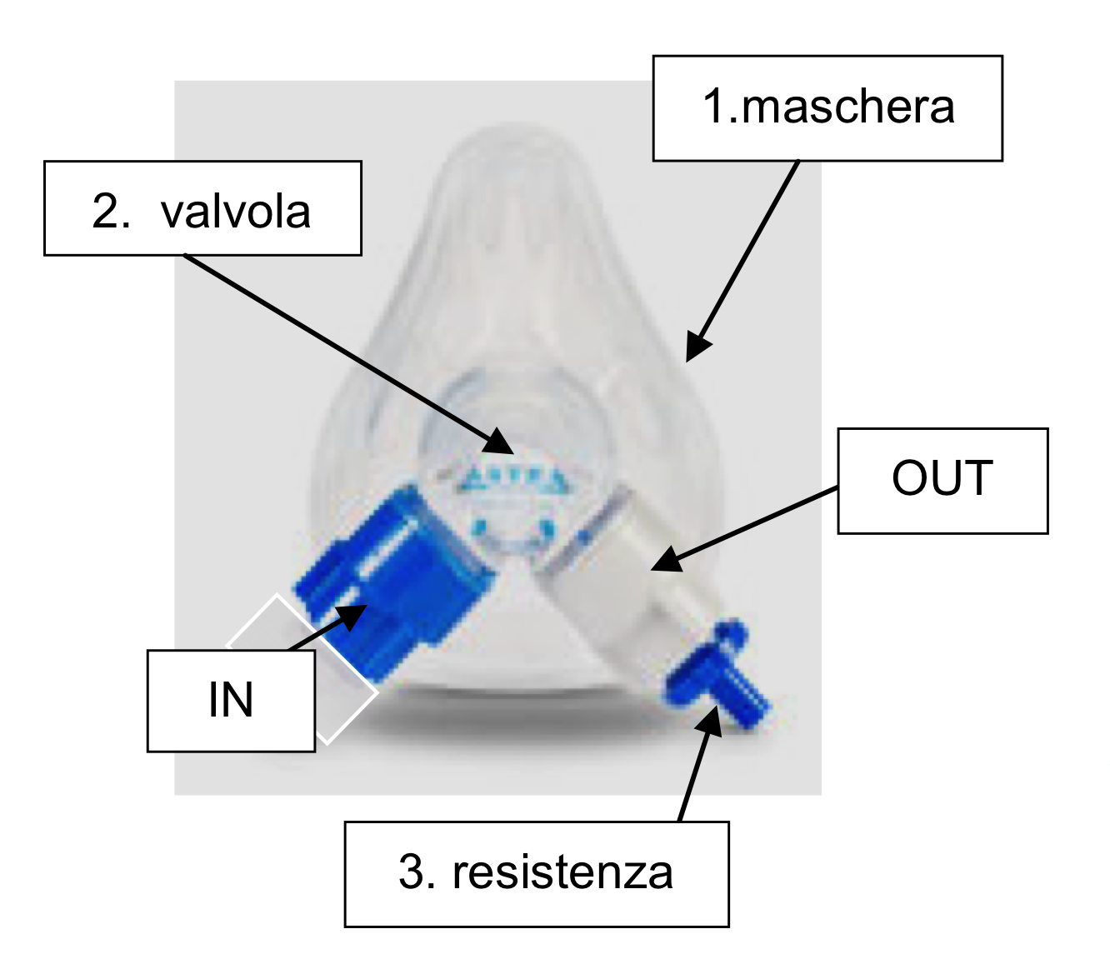
PEP - MASK
- Una maschera facciale
- Una valvola unidirezionale
- Resistenze respiratorie di vario calibro da applicare in espirazione.
Vi è la possibilità di applicare tra la valvola e le resistenze un manometro per determinare il giusto valore di pressione positiva da applicare.

Slide 31
LA GIORNATA “TIPO”
Quanto pesa la terapia sulla vita quotidiana?
Giornata tipo di un paziente in benessere a fenotipo lieve
Tempo minimo di terapia giornaliera 2 ORE
Fisioterapia con PEP mask (1/2h)
Fisioterapia con PEP mask (1/2h)
Fisioterapia con PEP mask (1/2h)

Slide 32
Anton and Cystic Fibrosis

Slide 33
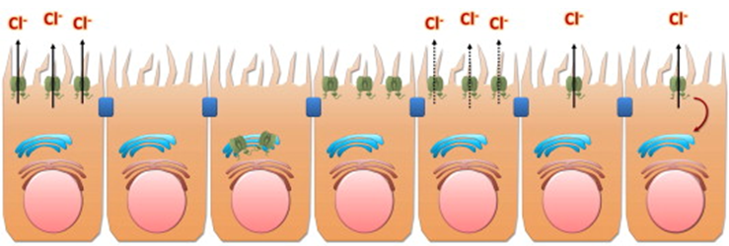
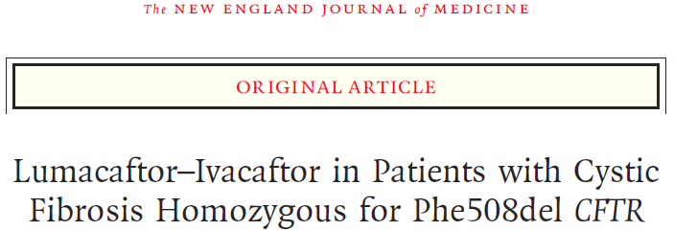
Notes:
Orkambi

Slide 34
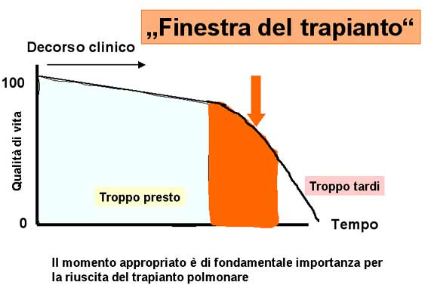
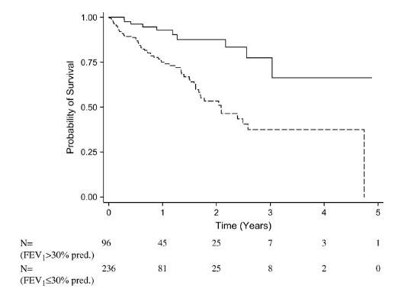

Slide 35
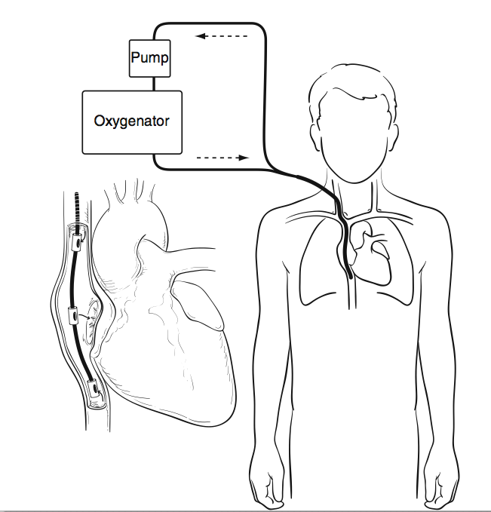
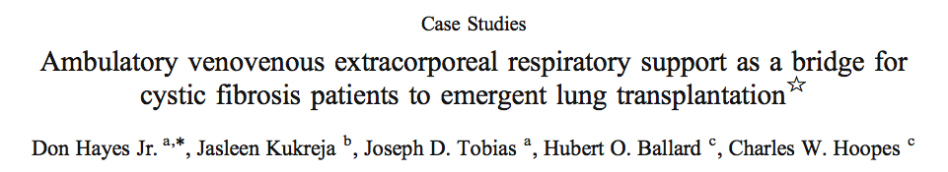
ECMO veno venosa “portatile”.
Si utilizza un catetere cavale a doppio lume, con inserzione giugulare.

Slide 36
